Slide 1



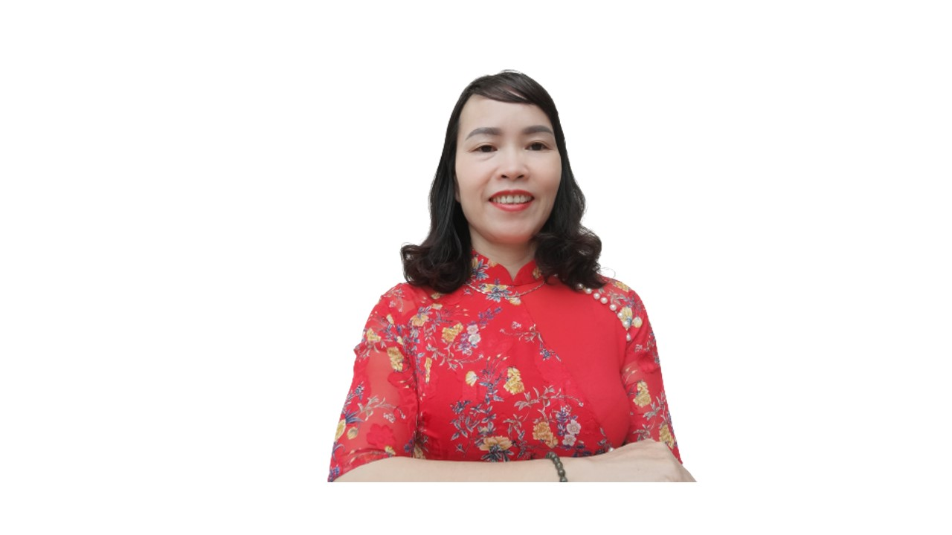
TRƯỜNG THCS QUẢNG PHÚ CẦU
==========
HỘI THI GIÁO VIÊN DẠY GIỎI CẤP TRƯỜNG MÔN HĐTN HN LỚP 6
CHỦ ĐỀ 2: KHÁM PHÁ BẢN THÂN
TIẾT 7- SỞ THÍCH VÀ KHẢ NĂNG CỦA EM
GIÁO VIÊN: Mai Thị Minh
Trường: THCS Quảng Phú Cầu
Quảng Phú Cầu, tháng 10 năm 2024
Nhiệt liệt chào mừng quý thầy cô giáo về dự tiết học hoạt động trải nghiệm hướng nghiệp lớp 6A4
Notes:
1
1

Slide 2
BẢNG TIÊU CHÍ ĐÁNH GIÁ (dành cho HS lên điều hành giờ truy bài, kiểm tra bài cũ đầu giờ )
Hoạt động | Điều hành giúp bạn ôn bài : Tự tin, nói to, rõ, lưu loát, xử lí linh hoạt, có nhiều bạn tương tác. | 2đ
Nội dung | Câu hỏi dễ hiểu, dễ trả lời Đúng kiến thức bài học | 5đ
Điều hành | Đúng các bước (Phát câu hỏi, gọi bạn nhận xét, cho điểm, người điều hành nhận xét cho điểm và kết luận). | 3đ

Slide 3
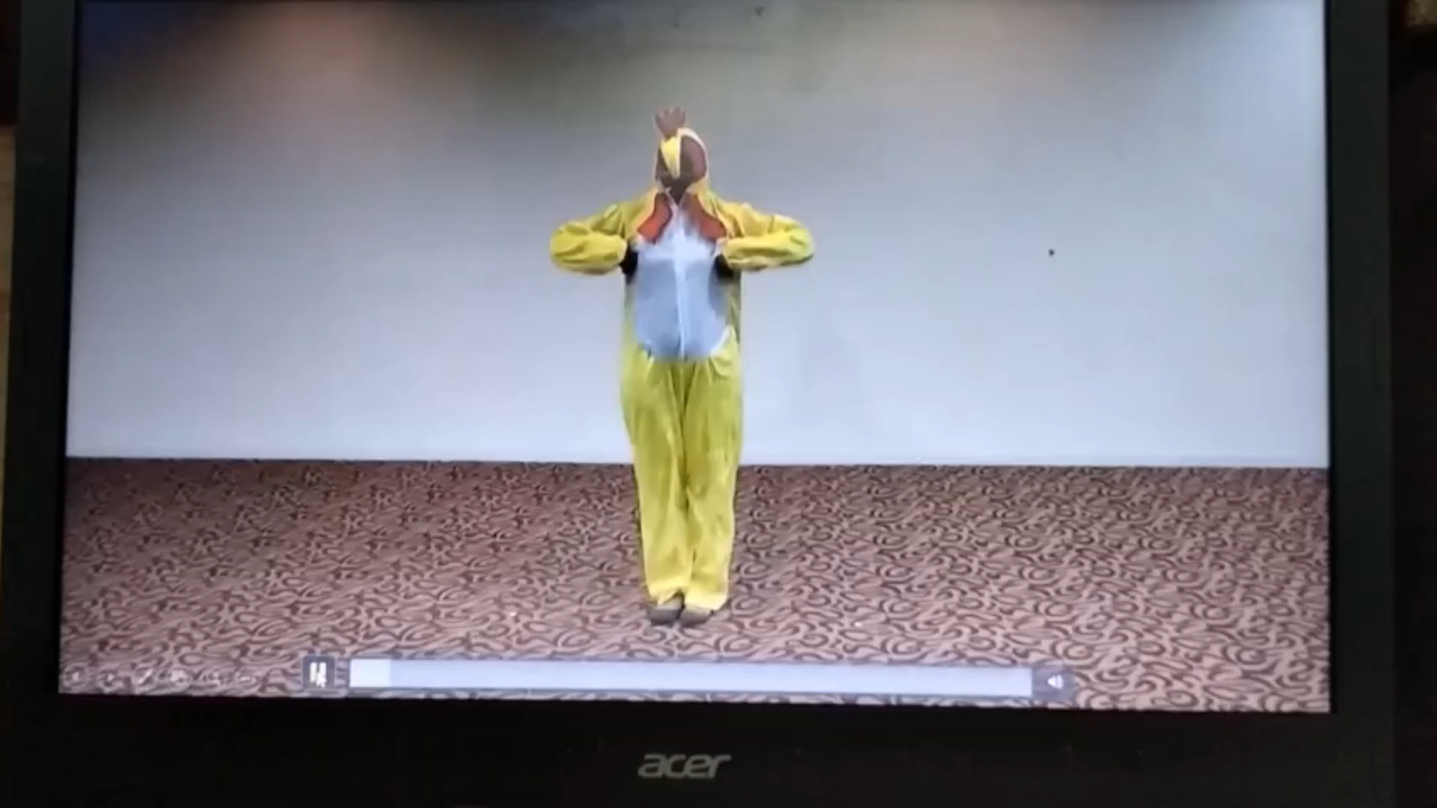

Slide 4

NỘI DUNG CHỦ ĐỀ 2: KHÁM PHÁ BẢN THÂN
Đức tính đặc trưng của em
Sở thích và khả năng của em
Những giá trị của bản thân
Em đã lớn hơn

Slide 5
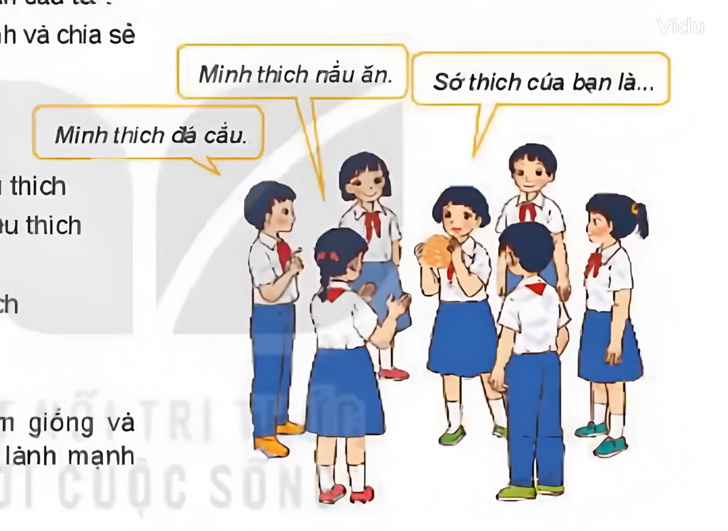

Slide 6
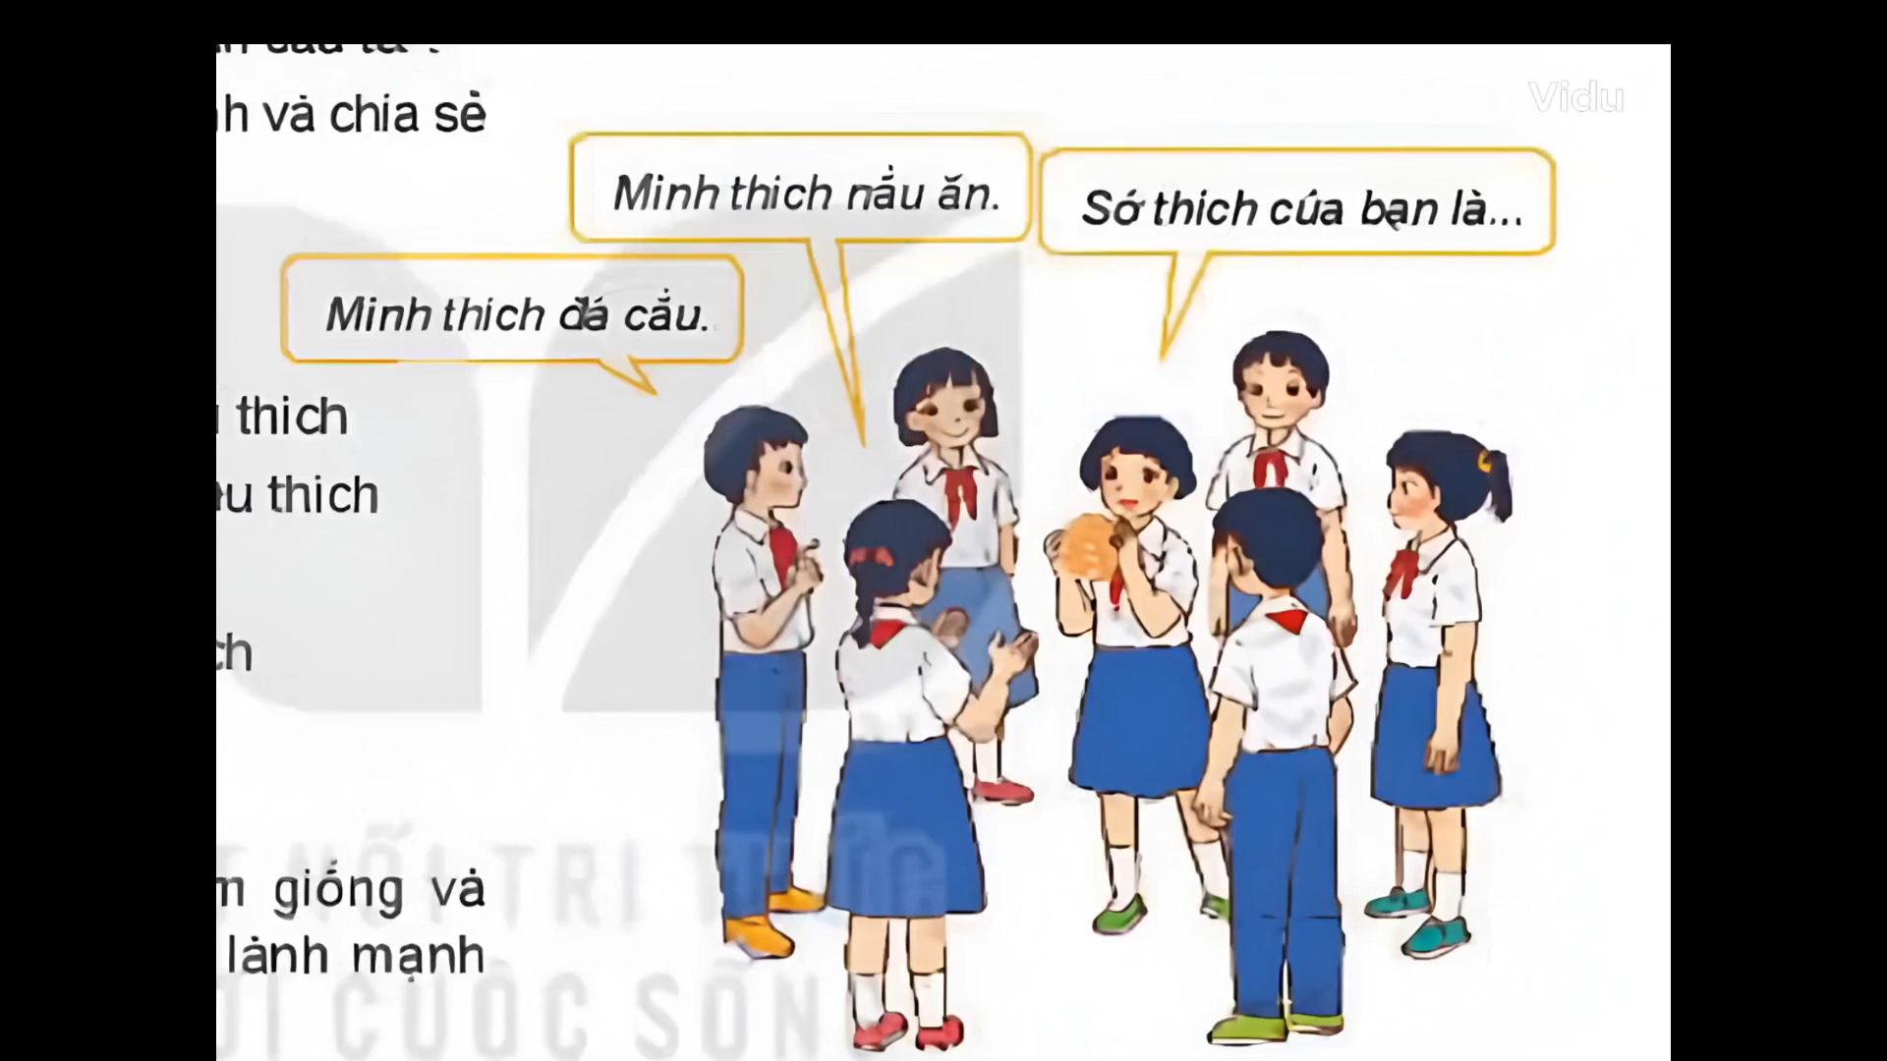

Slide 7
PHIẾU HỌC TẬP SỐ 1
NHẬN DIỆN SỞ THÍCH CỦA BẢN THÂN
Sở thích của con | Sở thích của bạn
Nhận xét

Slide 8
PHIẾU HỌC TẬP SỐ 2
NHẬN DIỆN KHẢ NĂNG CỦA BẢN THÂN
Những việc con có thể làm được | Những việc con có thể làm tốt

Slide 9
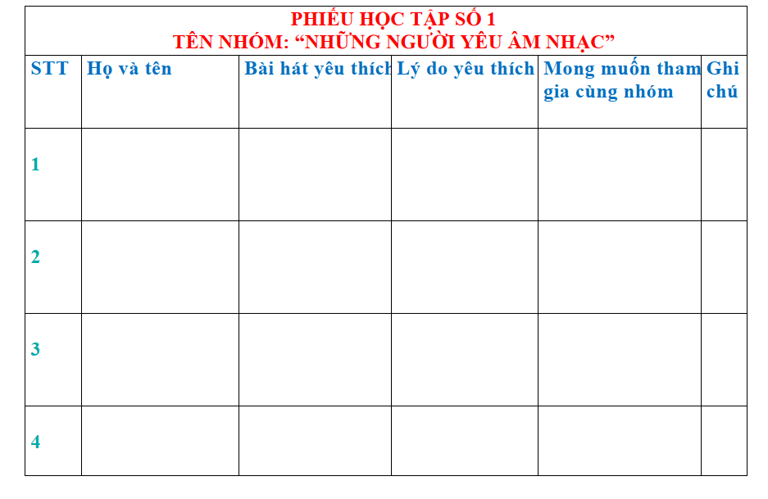

Slide 10
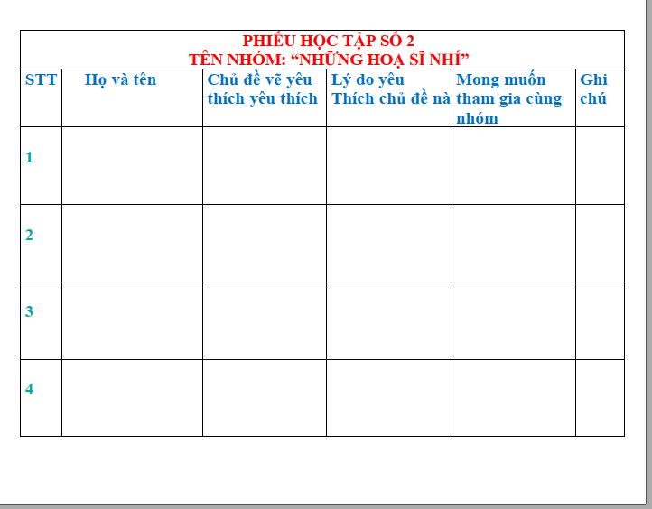

Slide 11
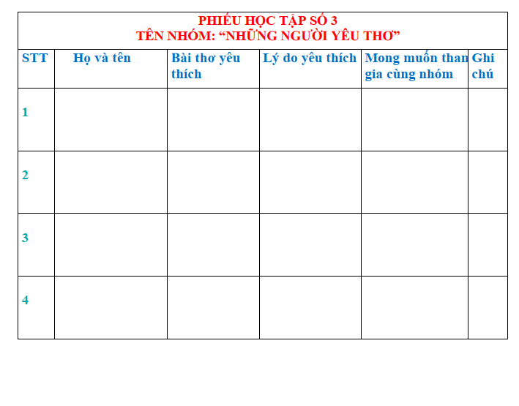

Slide 12
BẢNG TIÊU CHÍ ĐÁNH GIÁ (dành cho hoạt động nhóm lên thuyết trình)
Hoạt động Hình thức | Tích cực, sôi nổi, tương tác tốt Viết:Trình bày cân đối, sạch đẹp, không mắc lỗi chính tả. | 2đ
Nội dung | Đúng kiến thức bài học | 5đ
Điều hành (Thuyết trình Trình bày) | To, rõ, lưu loát, tự tin Có giới thiệu và kết thúc | 3đ

Slide 13
BẢNG TIÊU CHÍ CHẤM ĐIỂM NHÓM TRÌNH BÀY BÀI HÁT
Tiêu chí | Mô tả chi tiết | Điểm(thang điểm 10)
1. Nội dung bài hát | - Bài hát có nội dung lành mạnh, phù hợp với lứa tuổi học sinh. | 2đ
2. Phong cách trình bày | Thể hiện tự tin, phù hợp với nội dung bài hát. | 2đ
3. Giọng hát | Hát đúng giai điệu, rõ lời, không sai nhạc. | 2đ
4. Sự phối hợp trong nhóm | - Các thành viên phối hợp nhịp nhàng, có sự đồng đều trong trình bày. | 2đ
5. Tinh thần đồng đội | - Các thành viên hỗ trợ nhau trong quá trình biểu diễn, thể hiện tinh thần đoàn kết. | 2đ

Slide 15
BẢNG TIÊU CHÍ CHẤM ĐIỂM NHÓM TRÌNH BÀY TRANH VẼ
Tiêu chí | Mô tả chi tiết | Điểm( thang điểm 10)
1. Nội dung tranh vẽ | - Tranh có nội dung rõ ràng, phù hợp với chủ đề được lựa chọn và thể hiện được sở thích. | 2đ
2. Bố cục | Bố cục tranh cân đối, hợp lý, hài hòa giữa các yếu tố trong tranh. | 2đ
3. Màu sắc | - Sử dụng màu sắc hài hòa, hợp lý, thể hiện được cảm xúc và ý nghĩa của bức tranh. | 2đ
4. Kĩ thuật vẽ | Thể hiện kỹ năng vẽ tốt, các đường nét rõ ràng, thể hiện sự tỉ mỉ và cẩn thận. | 2đ
5. Phong cách trình bày | -Nhóm trình bày rõ ràng, tự tin, giải thích được ý nghĩa của tranh và cách thể hiện. | 2đ

Slide 17
BẢNG TIÊU CHÍ CHẤM ĐIỂM NHÓM TRÌNH BÀY YÊU THƠ
Tiêu chí | Mô tả chi tiết | Điểm( thang điểm 10)
1. Nội dung bài thơ | - Lựa chọn bài thơ có nội dung phù hợp, lành mạnh, thể hiện được sở thích của nhóm.. | 2đ
2. Phong cách đọc | Đọc diễn cảm, phù hợp với nội dung bài thơ, thể hiện được cảm xúc. | 2đ
3.Giọng đọc | - Giọng rõ ràng, mạch lạc, phát âm chuẩn, ngắt nghỉ đúng chỗ. | 2đ
4. Sự phối hợp trong nhóm | Các thành viên đọc thơ nhịp nhàng, phối hợp ăn ý trong quá trình trình bày. | 2đ
5. Phong cách trình bày | Thể hiện tự tin, phong thái thoải mái, tạo ấn tượng tốt cho người nghe. | 2đ

Slide 18
VẬN DỤNG
Hãy nêu một số hành động, việc làm của em và một số bạn
đã thể hiện sở thích lành mạnh phát huy khả năng của bản thân?
Ví dụ: "Lập kế hoạch học tập để nâng cao khả năng học tập",
"Dành thời gian mỗi ngày để thực hiện sở thích như vẽ, hát...",
"Tham gia câu lạc bộ hoặc lớp học để phát triển khả năng của mình"...

Slide 19
Hướng dẫn học bài và chuẩn bị bài
- Vận dụng kiến thức đã học để điều chỉnh những hành vi sở thích lành mạnh hàng ngày
- Chuẩn bị bài học tiết 8: “Tìm hiểu những giá trị của bản thân”qua việc hoàn thiện phiếu học tập : Phát hiện và chia sẻ những giá trị của bản thân
PHIẾU HỌC TẬP
PHÁT HIỆN VÀ GHI RA NHỮNG GIÁ TRỊ TỐT ĐẸP CỦA BẢN THÂN CON VÀ CỦA NGƯỜI BẠN THÂN NHẤT
5 giá trị tốt đẹp của bản thân con | 5 giá trị tốt đẹp của một người bạn thân nhất
- Vẽ sơ đồ tư duy khái quát chủ đề 2

Slide 20


Xin chân thành cảm ơn quý
thầy cô và các con
đã tham dự tiết học !

